Slide 1

স্বাগতম

Slide 2
পরিচিতি
শিক্ষক পরিচিতি
শাহ ফারহানা সুইটি
জুনিয়র শিক্ষক
গাতাবলা দাখিল মাদ্রাসা
চুনারুঘাট, হবিগঞ্জ
পাঠ পরিচিতি
শ্রেণীঃ নবম
বিষয়ঃ গ্ণিত
আধ্যায়ঃ ২য়( অনুক্রম ও ধারা)
সময়ঃ ৪৫ মিনিট
তারিখঃ ২৩/০৬/২০২৬

Slide 3

ছবিতে লক্ষ্য করি ……………

Slide 4
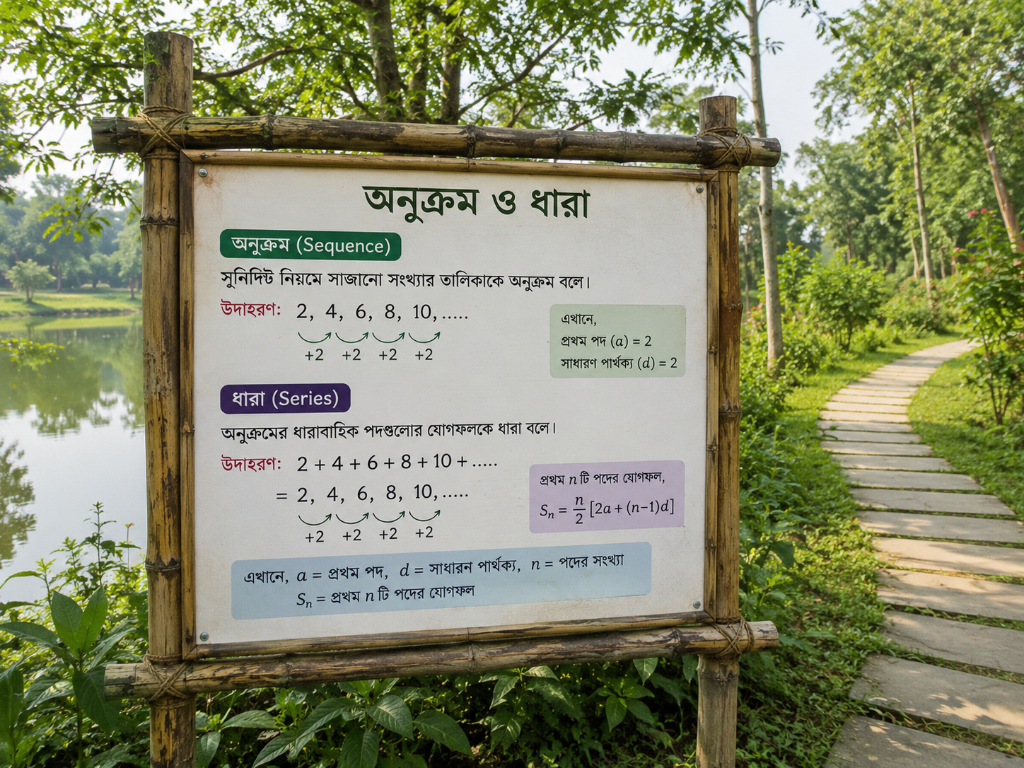

Slide 5
পাঠ শেষে শিক্ষার্থীরা অনুক্রম , ধারা এবং সমান্তর ধারা বিষয়ে ধারণা নিতে পারবে।

Slide 6
সমান্তর ধারাঃ
1+3+5+…….+17
প্রয়োজনীয় সূত্রাবলীঃ
n-তম পদ= a+(n-1)d
N-তম পদের সমষ্টি= n/2{2a+(n-1)d}

Slide 7
1+3+5+………+17
এখানে প্রথম পদ, a=1
সাধারণ অন্তর, d=3-1=2
তাহলে ৫ম পদ হবে = a+(n-1)d
=1+(5-1)2
=1+4*2
=9
এবং ১ম ৫টি পদের সমষ্টি =n/2{2a+(n-1)d}
=5/2{2*1+(5-1)2}
=5/2(9)
=22.5

Slide 8

দলীয় কাজঃ
1+5+9+………..+33
# 33 ধারাটির কত তম পদ তা নির্ণয় কর ।
# ধারাটির সমষ্টি নির্ণয় কর ।

Slide 9
বাড়ির কাজঃ
2+4+6+……….+16
(ক) ধারাটি কোন ধরণের ধারা ?
(খ) ধারাটির ৮ম পদ নির্ণয় কর ।
(গ) ধারাটির সমষ্টি নির্ণয় কর ।

Slide 10
ধন্যবাদ

